Slide 1
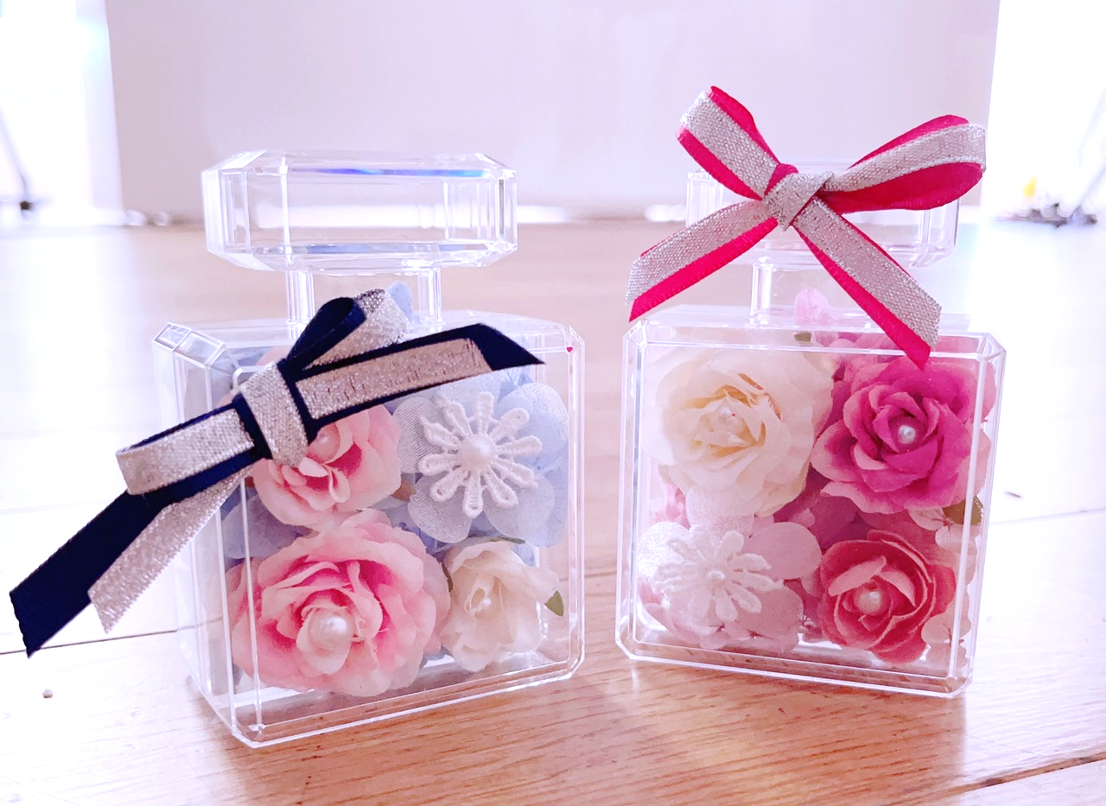
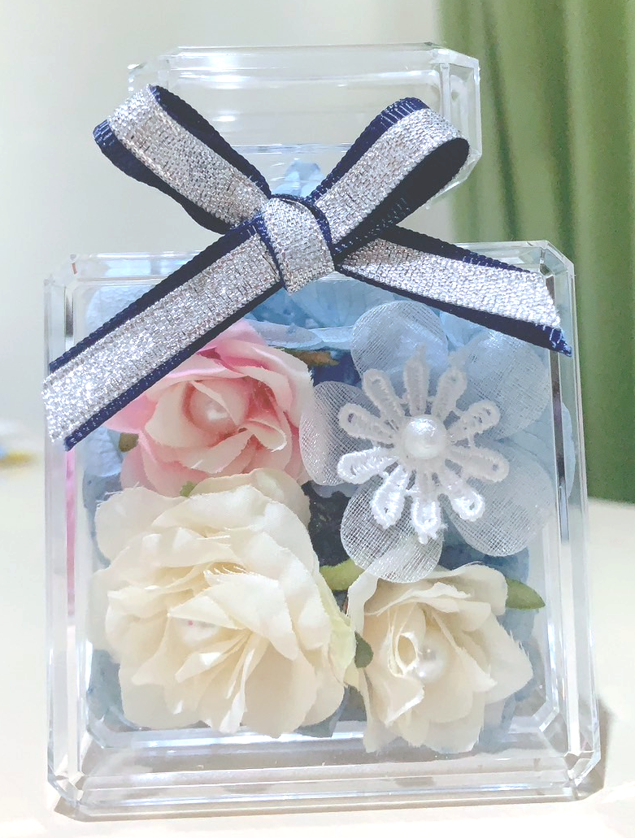

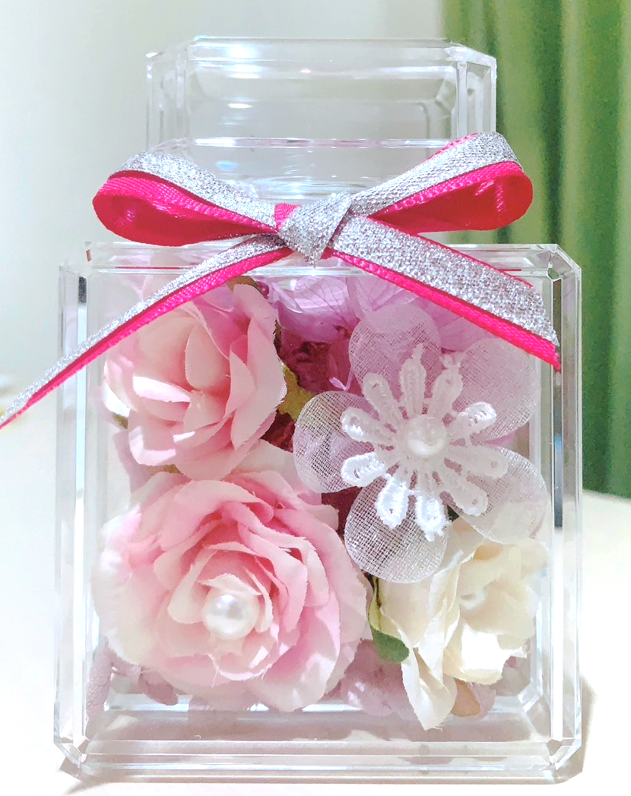
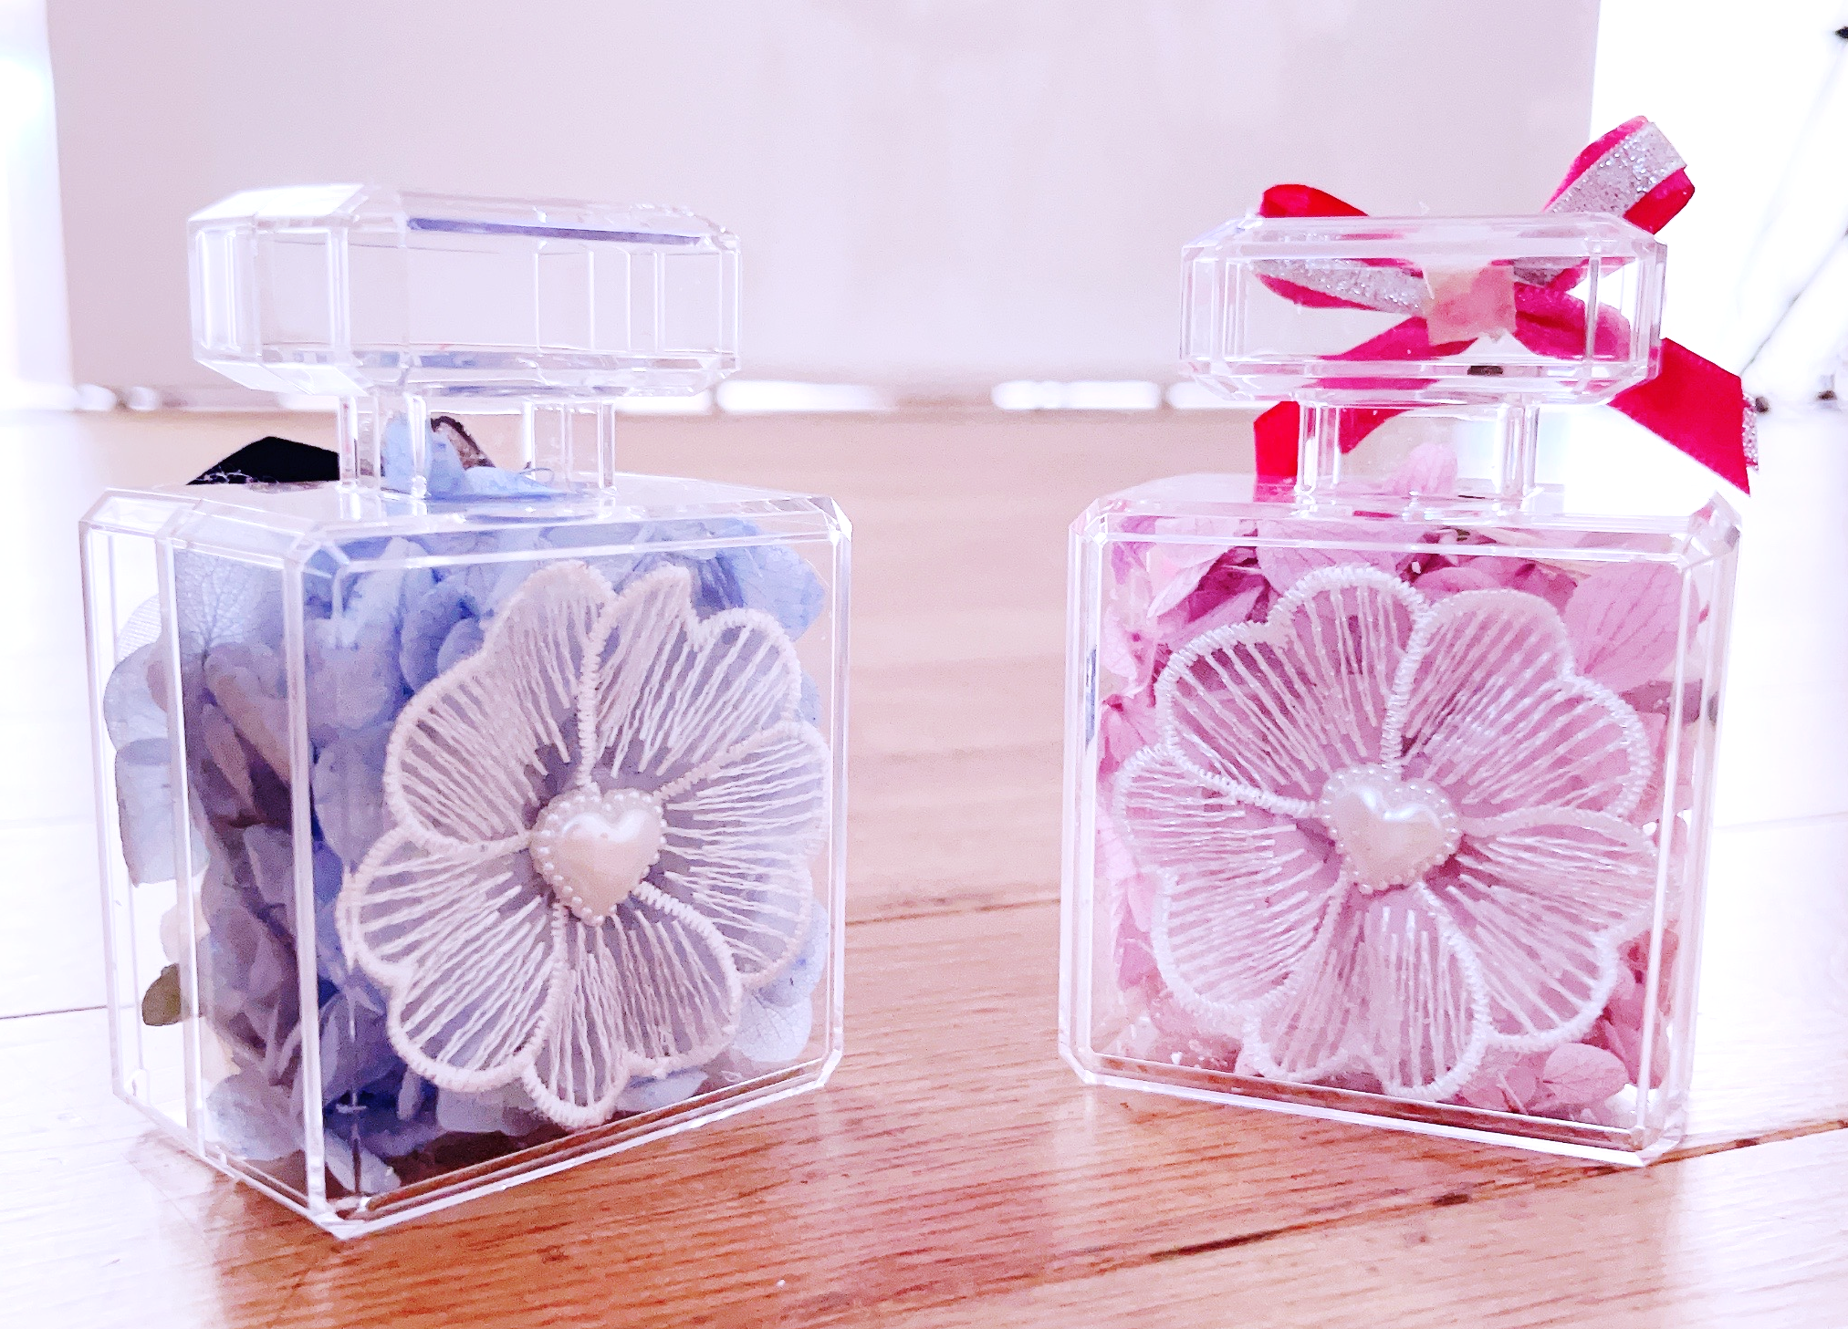

フラワーハンドメイド
ローズの香水瓶アレンジ
ローズの香水瓶アレンジ
開催日時
2023年10月27日(金)
午後2時～午後3時

